Slide 1
Ежедневник
Рытикова Варвара

Slide 2
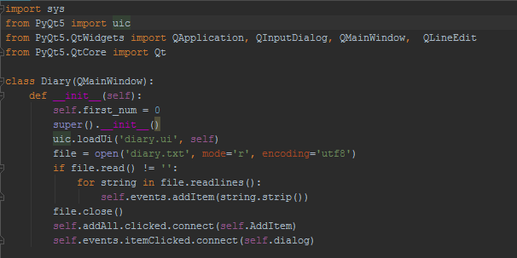
Введение
Цель: создать программу, которая имитирует ежедневник.
Реализация: PyQt и его классы. Встроенная библиотека.

Slide 3
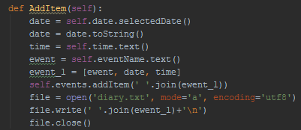
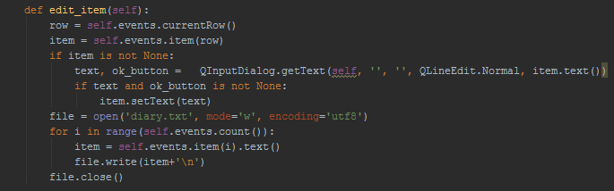

Slide 4
Заключение
Можно прикрутить еще кучу дополнительных штук для кастома окошка

